Slide 1
NÁZEV: VY_32_INOVACE_02 ČÍSLO PROJEKTU: CZ.1.07/1.5.00/34.0772 NÁZEV PROJEKTU: Kvalitní a efektivní vzdělávání pro žáky ŠKOLA: Střední škola polygrafická, Olomouc, Střední novosadská 87/53, Olomouc VYUČUJÍCÍ: Ing. Eva Přikrylová TÉMATICKÁ OBLAST: Polygrafické materiály PŘEDMĚT: Polygrafické materiály ROČNÍK: 1. NÁZEV MATERIÁLU: Kovy v polygrafii TYP DOKUMENTU: Prezentace ANOTACE: Materiál je určen pro práci na interaktivní tabuli. Prezentace žáky seznamuje s jednotlivými kovy používanými v polygrafické výrobě, a to zejména při výrobě tiskových desek. Uvádí jejich charakteristické vlastnosti , jejich zpracování a použití.

Slide 3
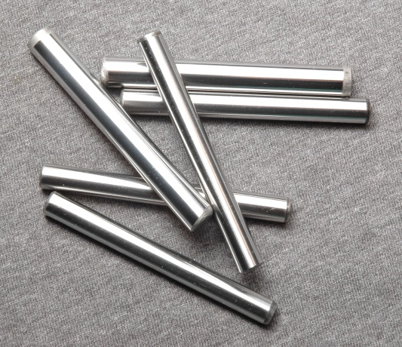
Kovy v polygrafii
Kovy jsou prvky s charakteristickými vlastnostmi a velmi širokým použitím. V polygrafii se využívají nejen k výrobě tiskových strojů, ale také k výrobě tiskových forem.
Důležité vlastnosti kovů využívané v polygrafii:
mechanické - tvrdost kovu, pevnost, tažnost
elektrické - elektrická a tepelná vodivost
fyzikální - hydrofóbie a hydrofilita
chemické - odolnost proti korozi,
schopnost kovů vytvářet sloučeniny

Slide 4
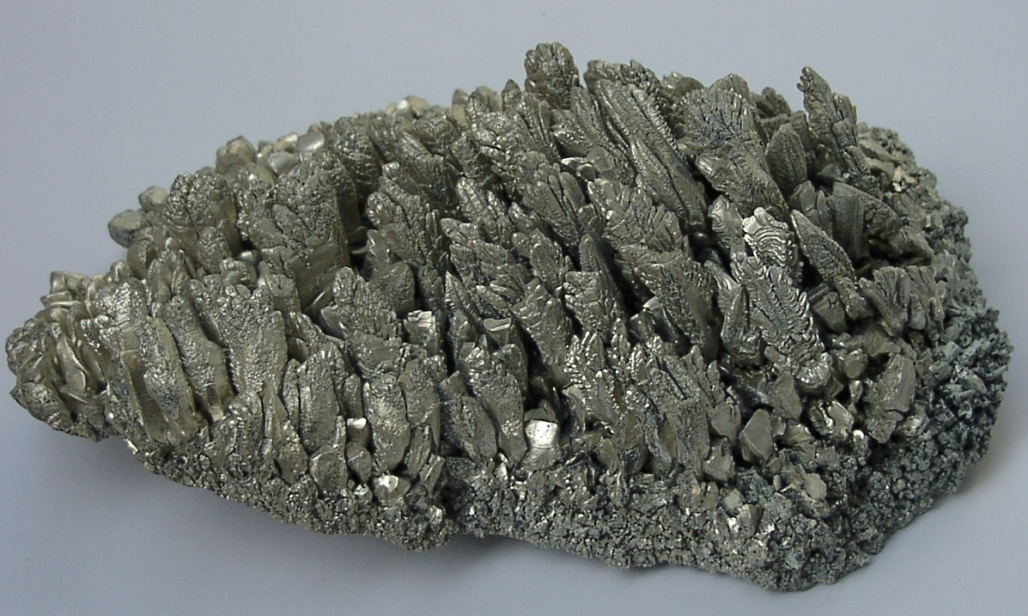
Kovy v polygrafii
Mezi kovy používané v polygrafii patří:
Hořčík (Mg) - v přírodě se nachází v magnezitu nebo dolomitu, je to lesklý, stříbrobílý kov a je velmi málo odolný vůči korozi. Dá se vyrobit elektrolýzou nebo redukcí a je velmi hořlavý. V polygrafii se využívá především ve slitinách (elektron).

Slide 5
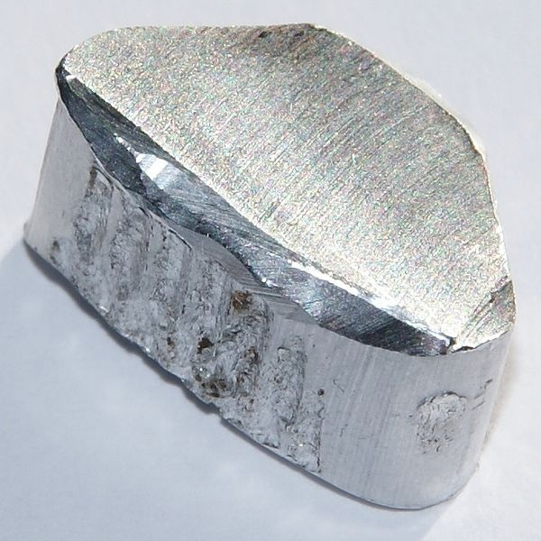
Kovy v polygrafii
Hliník (Al) - v přírodě se nachází v bauxitu a kryolitu, je to lehký, stříbrolesklý kov, měkký, dobře vede elektrický proud a teplo, je kujný a tažný a na vzduchu se potahuje svým oxidem, proto je odolný vůči korozi. V polygrafii se využívá především v ofsetu na výrobu tiskových desek.
Křemík (Si) - v přírodě se nachází v křemenu, je to polovodič a velmi stabilní prvek, s ostatními prvky se slučuje až za vysokých teplot. Dá se vyrobit redukcí a v polygrafii se využívá v mikrolitografii.

Slide 6
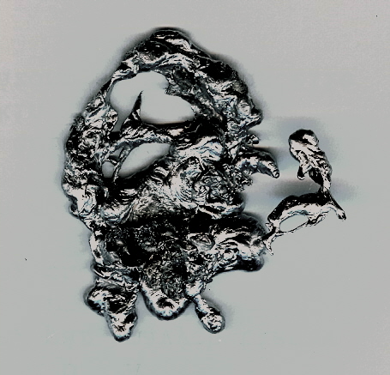
Kovy v polygrafii
Cín (Sn) - v přírodě se nachází v cínovci, je to bílý, stříbrolesklý kov, je měkký a kujný a tažný a nekoroduje. Vyrábí se redukcí a za nízkých teplot se mění v šedý cín. Využívá se hlubotisku při výrobě tiskové jamky vypalováním laserem.
Olovo (Pb) - v přírodě se nachází v galenitu, je to měkký kov, který velmi špatně vede teplo a elektrický proud, je odolný vůči korozi a je kujný za tepla i za studena, je velmi jedovatý. Je základem slitiny nazvané písmovina.

Slide 7
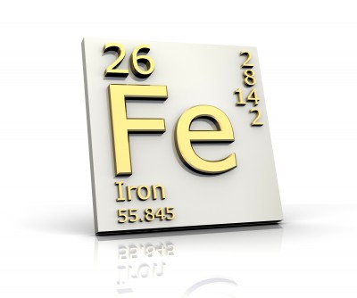
Kovy v polygrafii
Železo (Fe) - v přírodě se nachází v krevelu, hnědelu nebo pyritu, je to stříbrolesklý kov, který je málo odolný vůči korozi, je velmi křehký, a proto se zpracovává především na ocel. Používá se jako konstrukční materiál na stroje a na jádra hlubotiskových válců.
Chrom (Cr) - v přírodě se nachází v chromitu, vyrábí se aluminotermicky nebo dalšími reakcemi s křemíkem, je to lesklý, namodralý kov, je tvrdý a odolný vůči korozi. Váže na sebe vodu, čili je hydrofilní. V polygrafii se používá jako ochrana mědi na hlubotiskových válcích.

Slide 8
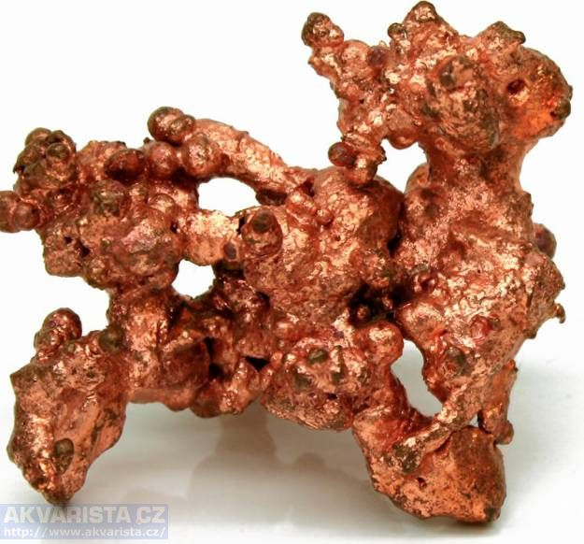
Kovy v polygrafii
Nikl (Ni) - v přírodě se nachází ve sloučeninách jako je nikelin, je to stříbrolesklý kov s nádechem do žluta, je tvrdý a odolný vůči korozi. Využívá se na hlubotiskové válce jako vrstva, která spojuje ocelové jádro s vrstvou mědi.
Měď (Cu) - v přírodě se vyskytuje v chalkopyritech, je to červenolesklý kov, měkký a odolný vůči korozi, pokrývá se tzv. měděnkou, vede dobře elektrický proud a teplo, je kujný a tažný a polygrafii se využívá na hlubotiskové válce, kde se leptá chloridem železitým a tak se vytvářejí tiskové body.

Slide 9
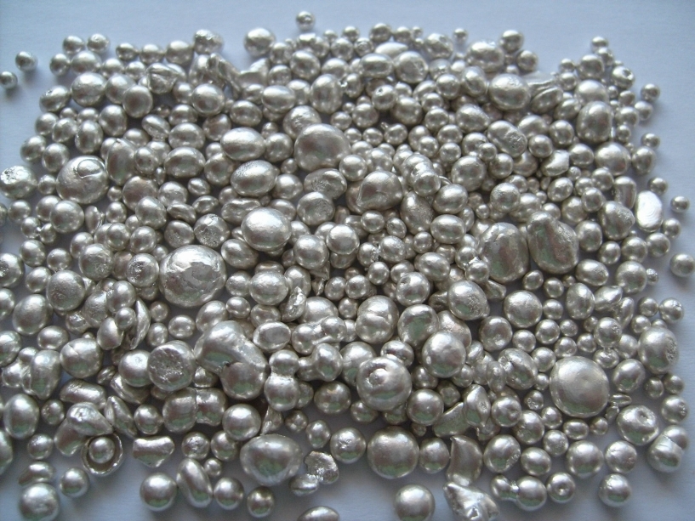
Kovy v polygrafii
Zinek (Zn) - v přírodě se vyskytuje ve sfaleritu, je to stříbrolesklý kov s nádechem do modra, vyrábí se elektrolyticky, dobře se odlévá a tvaruje, používá se na hlubotiskové válce, u kterých se vypalují tiskové body laserem nebo se do něj vyleptávají štočky.
Stříbro (Ag) - je to stříbrolesklý kov, měkký, kujný a tažný, je odolný vůči korozi a reaguje se sloučeninami síry, např. vzniká sulfid stříbrný, což způsobuje černání stříbra. V polygrafii se využívá sloučeninách, které redukcí na stříbro umožňují vytvoření obrazu na fotografiích.

Slide 10
Slitiny kovů
Slitiny jsou směsi kovů, které vznikají smísením dvou nebo více roztavených kovů, vytvoří homogenní směs, která při snížení teploty ztuhne.
Mezi slitiny v polygrafii patří:
Ocel a litina - jsou to slitiny železa, které se liší obsahem uhlíku. Ocel obsahuje do 2% uhlíku a litina nad 2% uhlíku. Ocel při zahřívání pozvolna měkne a dá se dobře opracovávat. Litina však taje náhle, není kujná a dá se zpracovávat pouze odléváním. Ocel se častěji používá s příměsemi dalších prvků např. mangan, chróm, zinek atd.

Slide 11
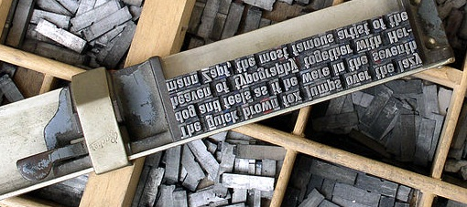
Slitiny kovů
Písmovina – je slitina olova, antimonu a cínu. Kombinací těchto kovů dostáváme ideální vlastnosti pro výrobu liter (písmen). Nevýhodou písmoviny je vysoká toxicita olova a antimonu. Využívala se v knihtisku na výrobu liter.
Mosaz – je slitina mědi a zinku. Její povrch je hydrofóbní, čehož se v minulosti využívalo na výrobu polymetalických ofsetových forem. Dnes se používá na výrobu štočků a v metalických barvách v podobě mosazného prášku k imitaci zlatého lesku. Existují různé odstíny mosazi, podle podílu mědi a zinku.

Slide 12
Slitiny kovů
Elektron – je slitina hořčíku, manganu, zinku a hliníku. Základem je hořčík (95%), tato slitina je tvrdá, dobře se leptá a je rozměrově stálá. Pevnost slitiny zvyšuje hliník a zinek, mangan snižuje hořlavost. Nevýhodou slitiny je, že je náchylná ke korozi, především chemické, proto pokud se používá na barvotisky, musíme dávat pozor na Ph barvy, nesmí být kyselé. Využívá se také na výrobu štočků.

Slide 13
Otázky
Otázky:
1) Jaké kovy se používají v polygrafii.
2) Co jsou to slitiny a jaké se využívají v polygrafii.
3) Uveď vlastnosti kovů důležité pro výrobu tiskových forem.

Slide 14
Zdroje
Literatura:
http://www.studentske.cz/2010/09/3a-kovove-materialy.html
Obrázky:
steel-Dowel-Pins.jpg [cit. 2013–10–28]. Volně dostupné na < http://cs.wikipedia.org/wiki/Kovy >.
Wooden printing block.jpg [cit. 2013–10–28]. Volně dostupné na < http://cs.wikipedia.org/wiki/Tisk >.
Magnesium crystals.jpg [cit. 2013–10–28]. Volně dostupné na < http://cs.wikipedia.org/wiki/Soubor:Magnesium_crystals.jpg >.
Aluminium-4.jpg [cit. . 2013–10–28]. Volně dostupné na < http://cs.wikipedia.org/wiki/Hliník >.
olovo.jpg [cit. 2013–10–28]. Volně dostupné na < http://www.vanoce-tradice.cz/wp-content/uploads/2011/06/ >.
0008367.jpg [cit. 2013–10–28]. Volně dostupné na < http://static.akvarista.cz/web/imgs/clanky/tmp/ >.
116.jpg [cit. 2013–10–28]. Volně dostupné na < http://www.komoditni.cz/_data/section-7/ >.
Metal_movable_type.jpg [cit. 2013–10–28]. Volně dostupné na < http://upload.wikimedia.org/wikipedia/commons/ >.
jm-edu.info [cit. 2013–04–13]. Volně dostupné na < http://www.jm-edu.info/dotazy_web.html >.

